Slide 1
Accommodation Announcements Projekt
Rezerwowanie noclegów jeszcze nie było takie proste.
Autorzy:
Jarosław Słabik
Bartek Dębkowski
Jan Woroniecki

Slide 2
Spis treści:
Wstęp
Profil potencjalnego klienta serwisu
Główne funkcjonalności
Architektura i użyte technologie
Możliwości rozwoju

Slide 3
Wstęp
Projekt ma na celu stworzenie aplikacji - Elektronicznego Systemu Rezerwacji Apartamentów.
System ma umożliwiać jego użytkownikom przeglądanie i rezerwację ofert wynajmu mieszkań oraz wystawianie własnych ofert i zarządzanie nimi.
Dzięki prostej obsłudze, system ma skracać proces rezerwacji ofert i dawać możliwość szybkiego tworzenia własnych ogłoszeń wszystkim użytkownikom według ich indywidualnych potrzeb, np. wynajmu prywatnych mieszkań na krótki okres.

Slide 4
Profil potencjalnego klienta serwisu
System dedykowany jest zarówno dla firm profesjonalnie zajmujących się wynajmem nieruchomości, jak i dla indywidualnych użytkowników.

Slide 5
Główne funkcjonalności
Logowanie
Rejestracja
Potwierdzanie rejestracji przez Administratora
Dodawanie nowych ofert noclegów
Potwierdzanie ofert przez Administratora
Rezerwacja ofert
Potwierdzanie rezerwacji po przez płatność
Anulowanie rezerwacji po przez anulowanie płatności

Slide 6
Architektura i użyte technologie
Projekt opiera się na scentralizowanej relacyjnej bazy danych MySQL która zawiera całą logikę wraz z danymi. Baza danych została wyposażona w szereg interfejsów pod postacią: procedur, funkcji i widoków.
Obok bazy danych, na tej samej maszynie fizycznej znajduje się WebService który został napisany w PHP 7 z zastosowaniem frameworku Symfony 4.
Została użyta architektura klient-serwer. Wspomniana wyżej maszyna fizyczna to serwer natomiast klientem jest przeglądarka internetowa.
Od strony klienta działa strona internetowa napisana w HTML5 z użyciem JS i CSS3.

Slide 7
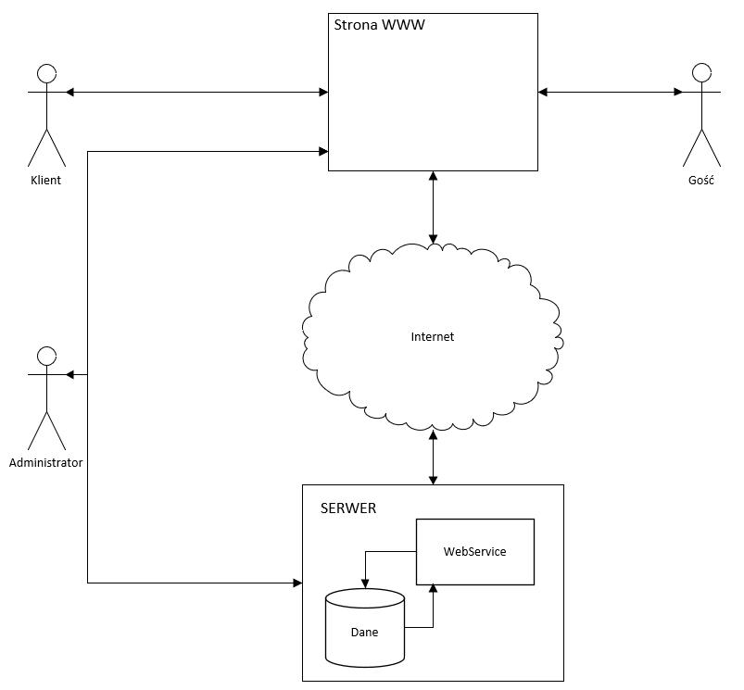
Architektura i użyte technologie c.d.

Slide 8
Architektura i użyte technologie c.d.
Plusy i minusy użytej architektury:
Plusy:
łatwy serwis,
mały koszt budowy,
łatwa migracja,
szybka konfiguracja
Minusy:
uboga dokumentacja Symfony framework

Slide 9
Możliwości rozwoju
System jest skalowalny. Architektura systemu pozwala na łatwe dodawanie nowych modułów. W przyszłości można zaimplementować:
Procesy automatyczne które będą cyklicznie lub na żądanie wykonywać działania.
Kalendarz w konkretnej ofercie informujący potencjalnego klienta o dostępności oferty.
Obsługa zewnętrznego serwisu do płatności on-line

Slide 10
Dziękujemy za uwagę.
Czy mają Państwo pytania?

